Slide 1

7、小小的船

Slide 2


有时落在山腰，
有时挂在树梢，
有时像个圆盘，
有时像把镰刀。

Slide 3
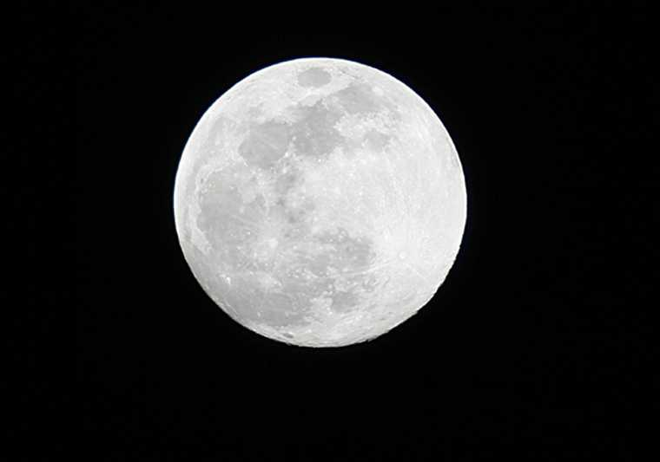

Slide 5


Slide 6
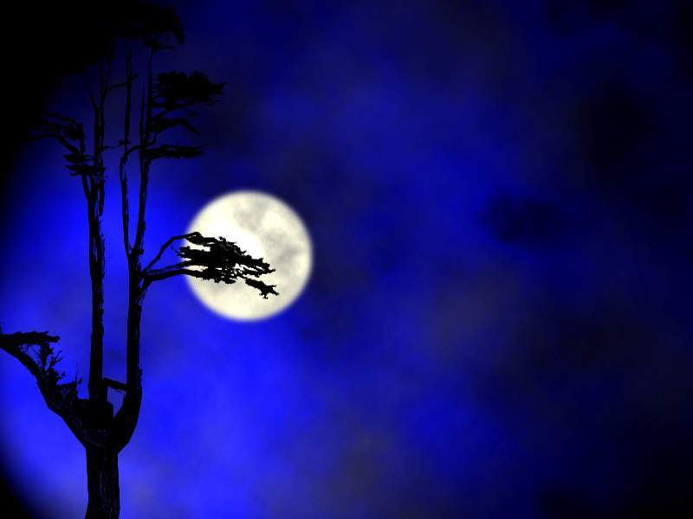

Slide 7


Slide 8


Slide 9
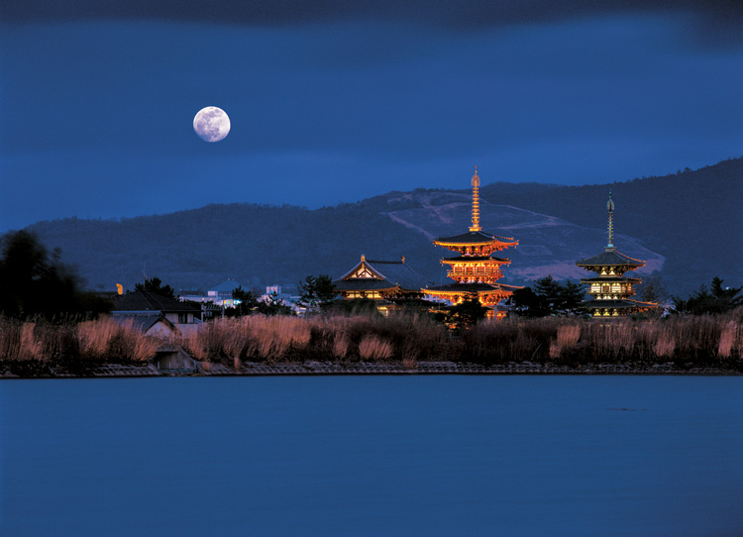

Slide 10


Slide 11

chuán
wān
zuò
船
弯
坐
zhǐ
kàn
jiàn
只
看
见
shǎn
xīng
lán
闪
星
蓝

Slide 12
chuán
wān
zuò
船
弯
坐
zhǐ
kàn
jiàn
只
看
见
shǎn
xīng
lán
闪
星
蓝

Slide 13
船
弯
坐
只
看
见
闪
星
蓝

Slide 14


猜
一
猜：
弯
坐
看
只
船
星
闪
蓝
见

Slide 15
小船
弯弯的
坐下
只有
看见
星星
闪闪的
蓝蓝的

Slide 16

小小的船
弯弯的月儿小小的船。
小小的船儿两头尖。
我在小小的船里坐，
只看见闪闪的星星蓝蓝的天。

Slide 17
小小的船
弯弯的月儿小小的船。
小小的船儿两头尖。
我在小小的船里坐，
只看见闪闪的星星蓝蓝的天。

Slide 18

小小的船
弯弯的月儿小小的船。
小小的船儿两头尖。
我在小小的船里坐，
只看见闪闪的星星蓝蓝的天。

Slide 19
弯弯的月儿/小小的船。
小小的船儿/两头尖。

Slide 20
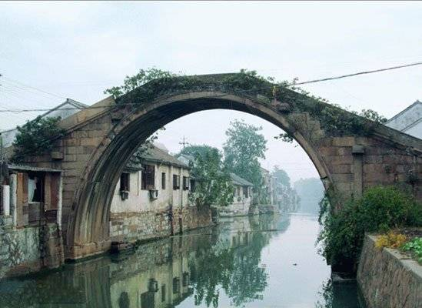
弯弯的小桥

Slide 21
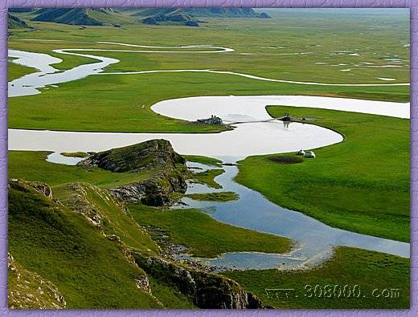
弯弯的小河

Slide 22
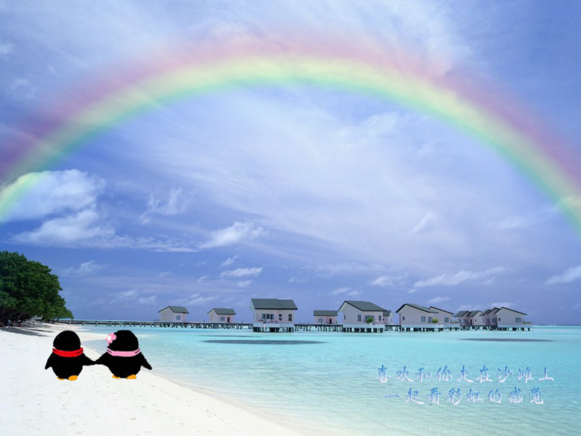
弯弯的彩虹

Slide 23

弯弯的谷穗

Slide 24
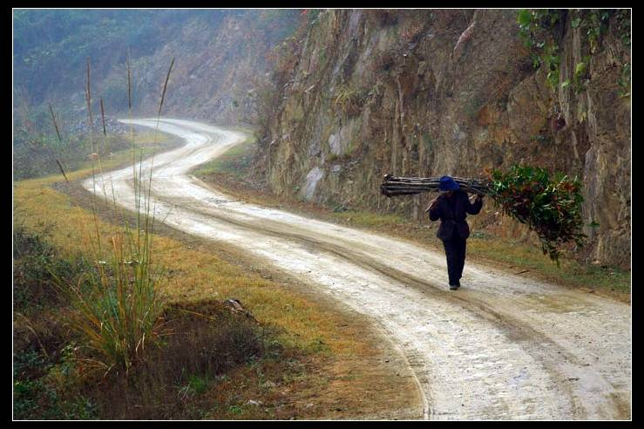
弯弯的小路

Slide 25
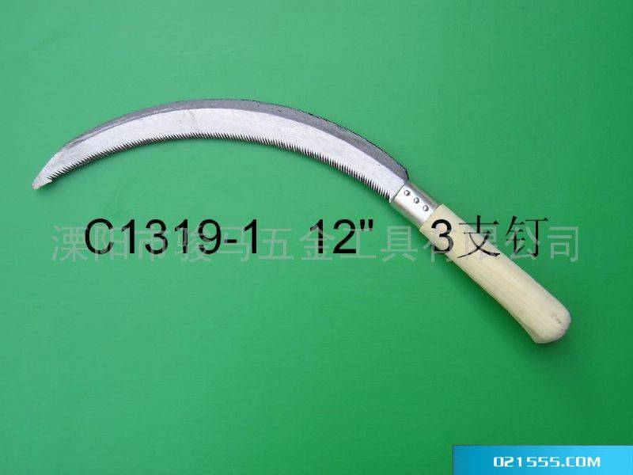
弯弯的镰刀

Slide 26
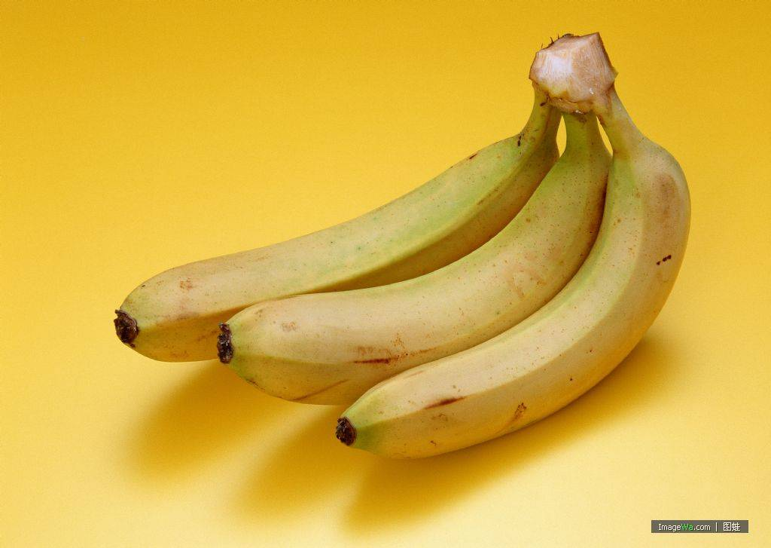
弯弯的香蕉

Slide 27

像
弯弯的月儿 小小的船

Slide 28
弯弯的月儿/小小的船。
小小的船儿/两头尖。

Slide 29
像
弯弯的月儿 小小的船

Slide 30
弯弯的月儿/小小的船。
小小的船儿/两头尖。

Slide 31

我在小小的船里坐，
只看见闪闪的星星蓝蓝的天。

Slide 32
我在/小小的船里坐，
只看见/闪闪的星星/蓝蓝的天。

Slide 33
小小的船
弯弯的月儿小小的船。
小小的船儿两头尖。
我在小小的船里坐，
只看见闪闪的星星蓝蓝的天。

Slide 34
小小的船
弯弯的月儿小小的船。
小小的船儿两头尖。
我在小小的船里坐，
只看见闪闪的星星蓝蓝的天。

